Slide 1
화면 설계서!!!!
프로젝트5
이조오오오오오오온
2조오오오오오으아아으아으아으아ㅡ아으ㅏ으아

Slide 2

[ 화면설계 ] 프로젝트 목록 – 펀딩 – 사용자
화면코드
mk_user_w_projectList
카테고리
1
3
검색
정렬
4
# | 기능
1 | 카테고리 카테고리 분류에 따른 이동
2 | 프로젝트 목록 오픈예정 프로젝트, 달성 완료 프로젝트, 달성 실패 프로젝트, 성공 및 달성 가능성 높은 프로젝트 목록
3 | 검색 프로젝트 키워드 검색
4 | 정렬 최신순, 인기순, 펀딩금액순 등으로 정렬
5
프로젝트
프로젝트
프로젝트
2
프로젝트
프로젝트
프로젝트

Slide 3

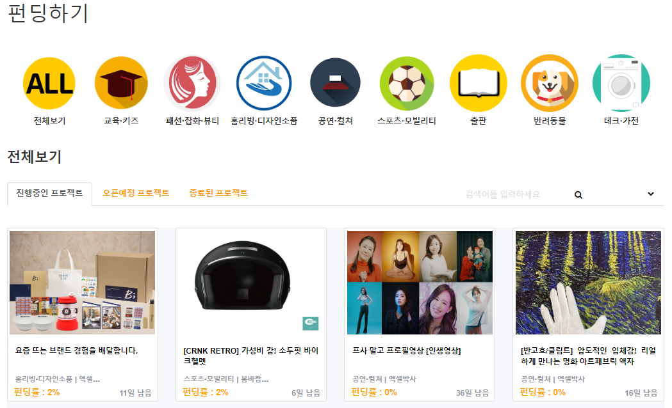
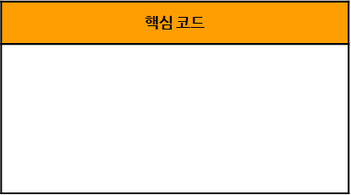
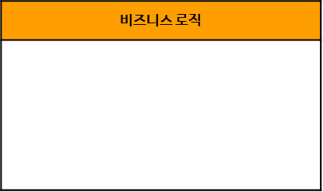
[ 화면구현 ] 프로젝트 목록 – 펀딩 – 사용자
<if test="cate_title!=null
and cate_title!=''">
and cate_title like
'%'||#{cate_title}||'%'
</if>
펀딩하기 페이지 접속 – 첫 화면 전체보기
1. 각 카테고리 클릭 시 카테고리 별 프로젝트 리스트
2. 카테고리에 따른 카테고리 타이틀 변경

Slide 4
[ 화면구현 ] 프로젝트 목록 – 펀딩 – 사용자
<if test="projectsch!=null
and projectsch!=''">
AND (pro_title LIKE '%'||#{projectsch}||'%'
OR pro_keyword LIKE '%'||#{projectsch}||'%'
OR maker_name LIKE '%'||#{projectsch}||'%')
</if>
검색어를 입력 후 검색버튼 클릭
1. 프로젝트 이름
2. 메이커 이름
3. 프로젝트 키워드
에 검색 키워드 존재하면 리스트 출력

Slide 5
[ 화면구현 ] 프로젝트 목록 – 펀딩 – 사용자
<if test="sort=='recent'">
ORDER BY PRO_START_DATE DESC</if>
<if test="sort=='popluar'">
ORDER BY percent DESC</if>
<if test="sort=='amount'">
ORDER BY pro_target DESC</if>
<if test="sort=='closing'">
ORDER BY dday ASC</if>
프로젝트 정렬
1. 인기순 – 펀딩률에 따른 정렬 (내림차순)
2. 최신순 – 프로젝트 오픈 일에 따른 정렬 (내림차순)
3. 펀딩액순 – 펀딩 목표 금액에 따른 정렬 (내림차순)
4. 마감임박순 – 프로젝트 종료일에 따른 정렬 (오름차순)

Slide 6


[ 화면구현 ] 프로젝트 목록 – 펀딩 – 사용자
AND CEIL(a.pro_finish_date - current_date) <![CDATA[>]]> 0
AND PRO_START_DATE <![CDATA[<]]> CURRENT_DATE
※ Mybatis(Mapper.xml)에서는 특수문자와 연산자의 구분을 위해 <![CDATA[ ]]> 태그를 사용한다
프로젝트 진행에 따른 분류로 리스트 출력
1. 진행중인 프로젝트 – 펀딩률과 남은 펀딩기간 표시
2. 오픈예정 프로젝트 – 프로젝트 오픈 예정일 표시
3. 종료된 프로젝트 – 펀딩 종료 표시
프로젝트 클릭 시 해당 프로젝트 상세 페이지로 이동

Slide 7
[ 화면설계 ] 프로젝트 상세보기 1 – 펀딩 – 사용자
화면코드
mk_user_w_projectDetail
프로젝트 이미지
남은기간
달성률
달성금액
# | 기능
1 | 펀딩하기 현재 보고 있는 프로젝트 펀딩하기
2 | 관심프로젝트 지금 펀딩하기 고민되는 프로젝트를 저장하여 마이페이지에서 확인
3 | 신고하기 해당 프로젝트에 허위내용 및 지적재산권을 침해하는 내용 제보
4
5
펀딩하기
1
펀딩기간 및 목표금액
관심
신고
2
3
메이커 정보

Slide 8
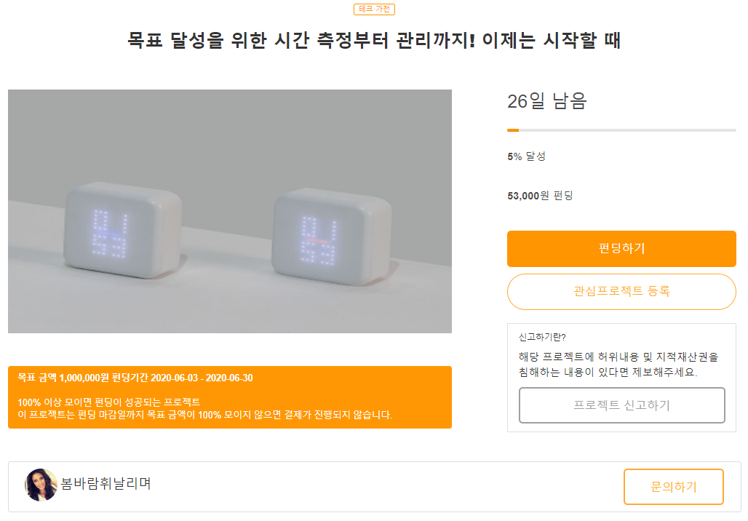
[ 화면구현 ] 프로젝트 상세보기 – 펀딩 – 사용자
$.ajax({
type:"post",
url:"${path}/funding.do?method=ckfavor",
data:$("#favor").serialize(),
dataType:"json",
success:function(data){
if(data.ckfavor){$("#favor").submit();
} else{
alert("이미 등록된 프로젝트입니다");
관심프로젝트 등록 버튼 클릭
1. 비로그인 상태일 때
- 로그인 필요 알림 -> 로그인 페이지로 이동
2. 로그인 상태일 때
- 관심프로젝트 등록 여부 확인
1) 관심프로젝트에 등록된 프로젝트인 경우 이미 등록된 프로젝트 알림
2) 관심프로젝트에 등록되지 않은 프로젝트는 관심프로젝트에 등록

Slide 9
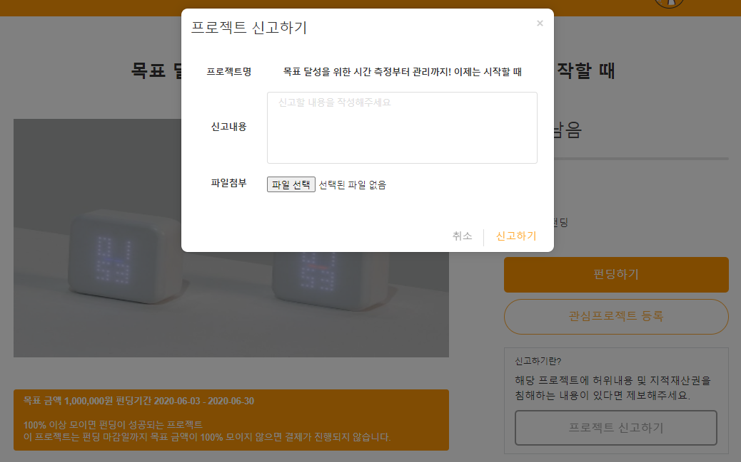
[ 화면구현 ] 프로젝트 상세보기 – 펀딩 – 사용자
if(mem_code == ""){
alert("로그인이 필요합니다.");
$(location).attr("href","/login.do");
}
if(report!=""&&file!=""){
alert("신고가 접수되었습니다");
$("#report-content").submit();
} else{
alert("입력 내용을 확인해주세요");
프로젝트 신고하기 버튼 클릭 시
1. 비로그인 상태일 때
- 로그인 필요 알림 -> 로그인 페이지로 이동
2. 로그인 상태일 때
- 모달창 오픈
- 신고내용과 파일 첨부 후 신고하기 클릭하면 접수
- 신고내용이 없거나 첨부파일 없으면 신고하기 불가

Slide 10
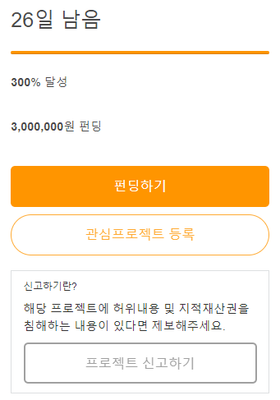
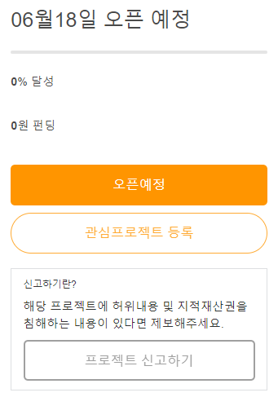
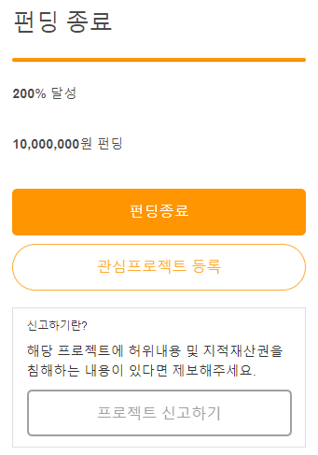
[ 화면구현 ] 프로젝트 상세보기 – 펀딩 – 사용자
<jsp:useBean id="today"
class="java.util.Date" />
<c:when test="${pro_start>today}">
${start} 오픈 예정</c:when>
<c:when test="${project.dday>0}">
${project.dday}일 남음</c:when>
<c:when test="${project.dday==0}">
오늘 자정 마감</c:when>
<c:when test="${project.dday<0}">
펀딩 종료</c:when>
1. 진행중인 프로젝트인 경우
- 현재 남은 펀딩기간 표시와 펀딩하기 버튼 활성화
- 펀딩하기 버튼 클릭 시 옵션 선택 페이지로 이동
2. 오픈 예정 프로젝트인 경우
- 오픈 예정 날짜 표시와 펀딩 버튼 비활성화
3. 종료된 프로젝트인 경우
- 펀딩 종료 표시와 펀딩 버튼 비활성화

Slide 11
[ 화면설계 ] 프로젝트 상세보기 2 – 펀딩 – 사용자
1
3
화면코드
mk_user_w_projectDetail
프로젝트 상세설명
옵션
# | 기능
1 | 상세설명 프로젝트에 대한 상세 설명
2 | 프로젝트 문의 프로젝트에 관한 문의를 남기면 메이커가 답변
3 | 옵션 서포터가 선택할 수 있는 옵션
4
5
2
프로젝트 문의

Slide 12

[ 화면구현 ] 프로젝트 상세보기 – 펀딩 – 사용자
1. 프로젝트 스토리와 옵션 확인 가능
2. ∧ 버튼 클릭 시 페이지의 맨 위로 이동

Slide 13
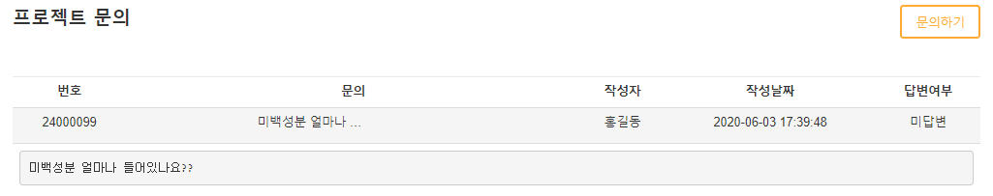
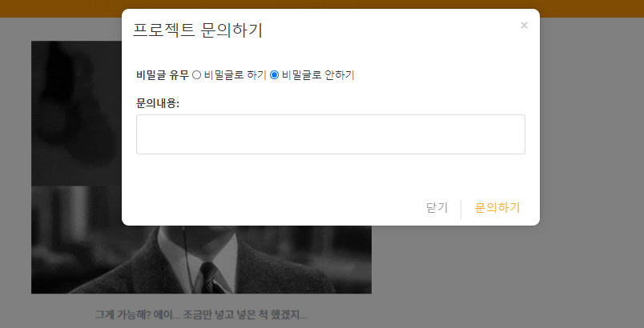
[ 화면구현 ] 프로젝트 상세보기 – 펀딩 – 사용자
$(article).removeClass('qnaShow').addClass('hide'); $(myArticle).removeClass('hide').addClass('qnaShow');
문의 리스트에서 문의글의 행 클릭 시 클래스 변경
1. 비밀글인 경우 작성자 외 내용 확인 불가
2. 비밀글이 아닌 경우 문의 내용 확인 가능
문의하기 버튼 클릭
1. 비로그인 상태일 때
- 로그인 필요 알림 -> 로그인 페이지로 이동
2. 로그인 상태일 때
- 모달창 오픈
- 문의내용 작성 후 문의하기 클릭하면 접수
- 문의내용 없으면 문의하기 불가

Slide 14
[ 화면설계 ] 펀딩하기(옵션선택) – 펀딩 – 사용자
화면코드
mk_user_w_fundingOpt
1
펀딩 약관
# | 기능
1 | 펀딩약관 프로젝트 정책 약관 확인 동의 후 펀딩 가능
2 | 옵션선택 각 옵션에 따른 금액 또는 상품 선택
3 | 다음단계 펀딩하기 페이지로 이동
4
5
2
옵션선택
3
다음단계

Slide 15
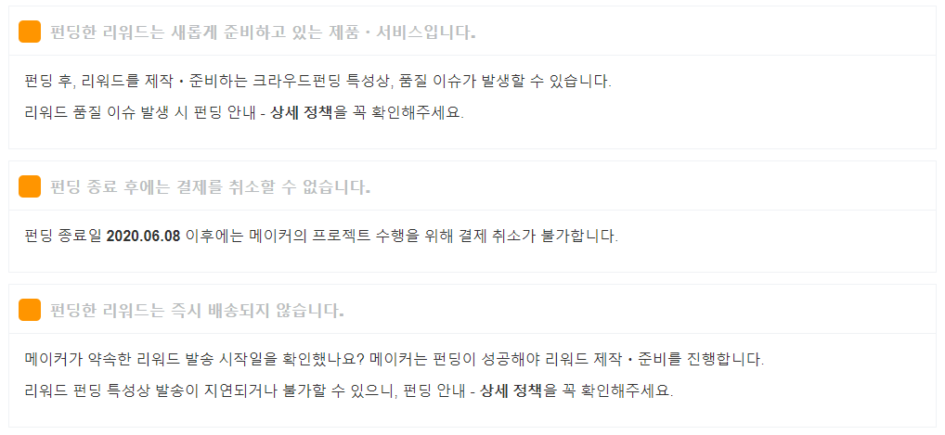
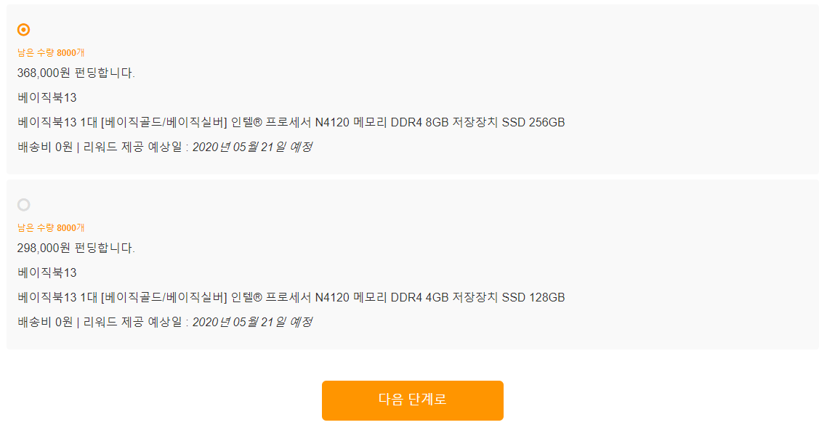
[ 화면구현 ] 프로젝트 옵션선택 – 펀딩 – 사용자
if(checks.checked==false) {
alert("이유를 확인하고 체크해주세요");
} else{
var optno = $("[name=code]:checked").val();
if(optno!=null){
$(location).attr("href",
"funding.do?method=fund&opt_code="+optno);
} else{
alert("옵션을 선택하세요");
펀딩하기 약관체크, 옵션선택 후 다음단계로 클릭 시
1. 체크박스 모두 체크확인
- 체크가 안 되어 있으면 체크박스 확인 알림
2. 옵션선택 확인
- 옵션이 선택되지 않으면 옵션선택 알림
3. 체크박스 모두 체크, 옵션 선택
- 결제 페이지로 이동

Slide 16
[ 화면설계 ] 펀딩하기 – 펀딩 – 사용자
화면코드
mk_user_w_funding
1
펀딩 정보
# | 기능
1 | 펀딩정보 선택한 옵션과 옵션에 따른 금액확인
2 | 서포터 정보 내 정보 확인
3 | 결제 정보 입력 배송지 입력
4 | 펀딩하기 펀딩
5
2
서포터 정보
3
결제 정보 입력
펀딩하기
4

Slide 17
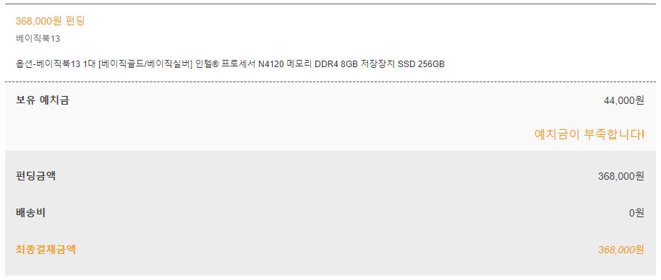
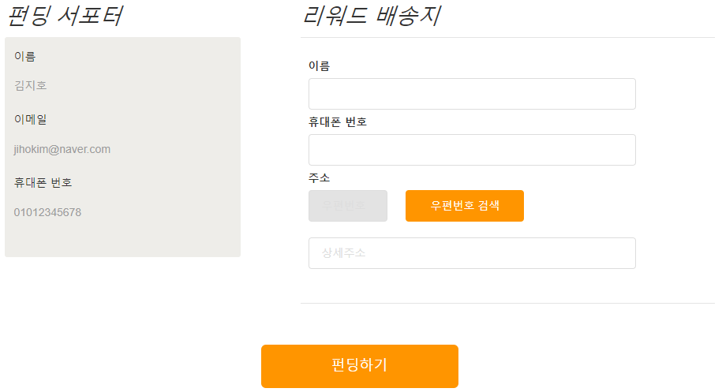
[ 화면구현 ] 펀딩하기 – 펀딩 – 사용자
if(balance<price){
alert("예치금이 부족합니다!");
} else{
if(name!=""&&tel!=""&&post!=""&&addr!=""){
alert("펀딩완료되었습니다");
$("form").submit();
} else {
alert("배송지 입력 정보를 확인해 주세요");
1. 선택한 옵션에 따른 결제정보와 보유한 예치금 출력
- 예치금이 결제금액보다 적으면 예치금 부족 알림
2. 펀딩하기 버튼 클릭 시
1) 예치금 부족 시 결제 불가 알림
2) 리워드 배송지 정보 미기입시 확인 알림
3) 예치금 충족 및 배송지 정보 입력되어 있으면 결제
마이페이지에서 참여한 펀딩과 사용한 예치금 정보 확인 가능
해당 프로젝트의 펀딩금액과 선택옵션의 재고 변경

Slide 18
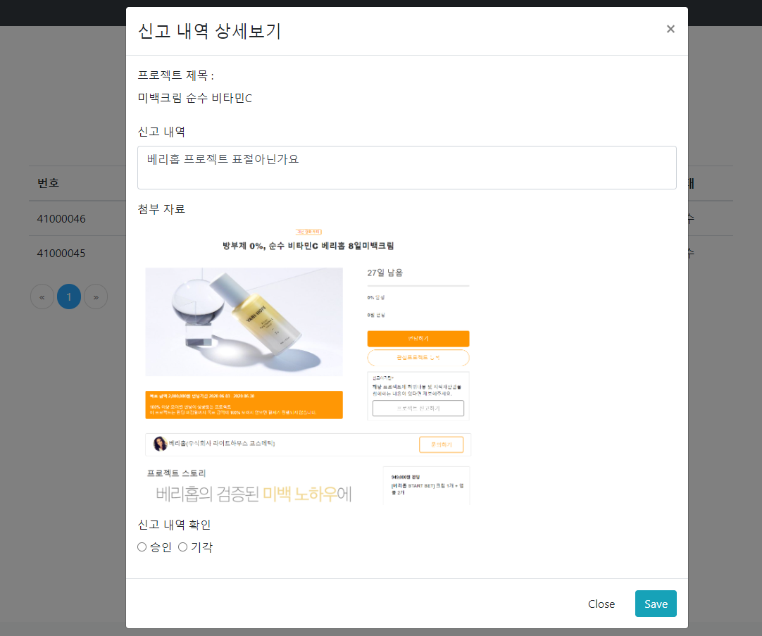
[ 화면구현 ] 프로젝트 신고목록 – 신고관리 – 관리자
var vm = new Vue({
el:"#store_main",
data:{msg:"key",report_code:"",detail:""},
methods:{
search:function(report_code){
if(report_code != null){
this.fetchData(report_code);
}
},
신고리스트에서 해당 신고 클릭 시
1. 해당 신고 상세 글 모달창 오픈
2. 신고내역과 첨부자료 확인 후 신고내역 확인에서 승인여부 선택 후 save

Slide 19

[ 화면설계 ] 프로젝트 목록 – 펀딩 – 사용자
화면코드
mk_user_m_projectList
카테고리
1
검색
정렬
3
4
# | 기능
1 | 카테고리 카테고리 분류에 따른 이동
2 | 프로젝트 목록 오픈예정 프로젝트, 달성 완료 프로젝트, 달성 실패 프로젝트, 성공 및 달성 가능성 높은 프로젝트 목록
3 | 검색 프로젝트 키워드 검색
4 | 정렬 최신순, 인기순, 펀딩금액순 등으로 정렬
5
프로젝트
2
프로젝트
프로젝트

Slide 20

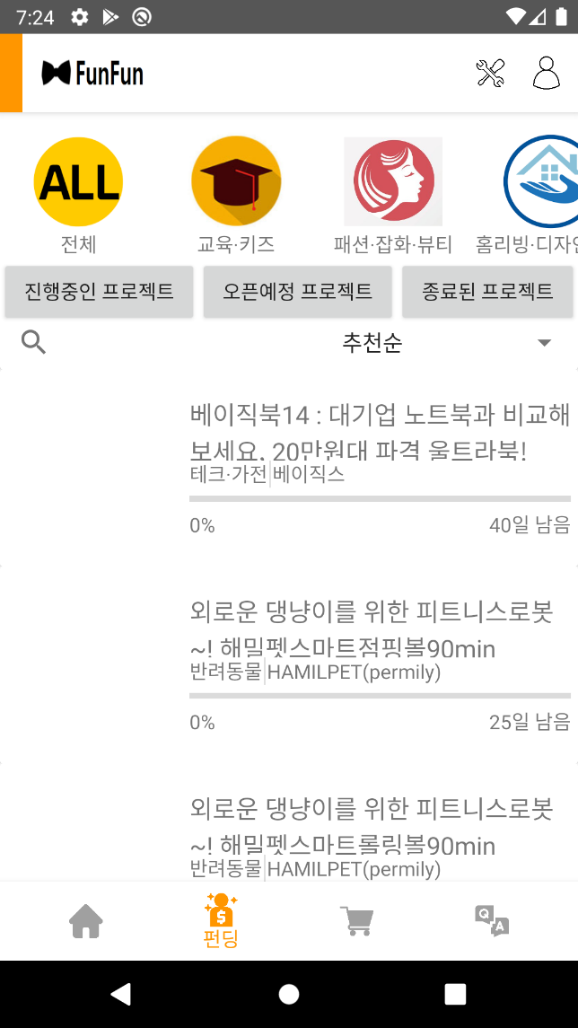
[ 화면구현 ] 프로젝트 목록 – 펀딩 – 사용자
String url = "http://192.168.4.116:5080/funfun/funding.do?method=ajaxList";
Gson gson = new Gson(); ProjectList projectList = gson.fromJson(response, ProjectList.class); for(int i = 0 ; i < projectList.getPlist().size() ; i++){ Project project = projectList.getPlist().get(i); adapter.addItem(project); }
펀딩하기 페이지 접속 – 전체 프로젝트 리스트

Slide 21
[ 통합테스트 ] 펀딩하기
테스트 항목 | 기대결과 | 테스트 결과 | 수정 및 결과
프로젝트 펀딩 옵션선택 | 1. 해당 프로젝트의 옵션 선택 페이지 2. 옵션 선택 후 다음단계로 버튼 클릭 시 선택한 옵션의 값을 가지고 펀딩결제 정보 입력 페이지로 이동 | 1-1. 정상적으로 옵션 가져옴 2-1. 선택한 옵션의 값을 가지고 펀딩결제 페이지로 이동 2-2. 이용약관 체크박스 유효성검사 필요 | 2-2. 이용약관 체크박스 유효성검사 필요 → 기존의 체크박스는 체크취소도 불가했기 때문에 체크박스의 CSS를 수정, 또한 체크박스 전체 체크가 되야 펀딩결제 페이지 이동가능하게 수정
펀딩하기 | 1. 펀딩하기 클릭 시 펀딩 완료와 함께 프로젝트 리스트 페이지로 이동 2. 마이페이지 펀딩내역에서 확인 3. 예치금 내역에서 결제 정보 확인 4. 프로젝트 상세 페이지에서 현재 펀딩된 금액 증가 | 1. 펀딩하기 클릭 시 리스트페이지로 이동 확인 2. 마이페이지 펀딩내역 확인 3. 예치금 내역 결제정보확인 4. 현재 펀딩금액이 0원인 프로젝트에서는 펀딩된 금액 증가 하지 않음 | 4. 현재 펀딩금액이 0원인 프로젝트에서는 펀딩된 금액 증가 하지 않음 → 데이터베이스에서 현재펀딩금액이 0이 아닌 NULL이기 때문에 적용이 안됨, 현재 프로젝트 오픈 시 NULL이 아닌 0으로 수정 완료

